Slide 1

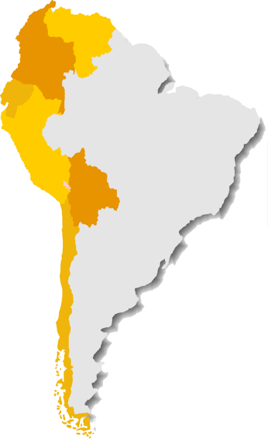






Organismo Andino de Salud
Convenio Hipólito Unanue
SITUACIÓN ACTUAL DE LA PANDEMIA COVID-19 A NIVEL MUNDIAL Y EN LOS PAÍSES ANDINOS
Luis Beingolea More
Bertha Luz Pineda Restrepo
Lima, 07 de junio de 2021

Slide 2

Distribución de casos confirmados, fallecidos y letalidad por COVID-19 en regiones del mundo. 07-06-2021 07:01
Global/Regiones | Casos confirmados | % | Fallecidos confirmados | % | Letalidad (%)
Mundo | 174,095,203 | 100 | 3,745,119 | 100 | 2.2
Europa | 46,902,061 | 26.94 | 1,079,315 | 28.82 | 2.3
NA/CA/C | 39,976,257 | 22.96 | 902,613 | 24.10 | 2.3
Asia | 52,486,737 | 30.15 | 712,200 | 19.02 | 1.4
Suramerica | 29,695,441 | 17.06 | 917,064 | 24.49 | 3.1
Africa | 4,965,323 | 2.85 | 132,673 | 3.54 | 2.7
Oceanía | 69,384 | 0.04 | 1,254 | 0.03 | 1.8
América, tiene el 40 % de casos confirmados (69,671,698 /174,095,203) y el 49 % (1,819,677/3,745,119)
Europa (Francia y Rusia), NA/CA/C (EEUU y México), Asia (India y Turquía), Suramérica (Brasil, Argentina), África (Sudáfrica y Marruecos), Oceanía (Australia y Polinesia Francesa).
https://www.worldometers.info/coronavirus/

Slide 3
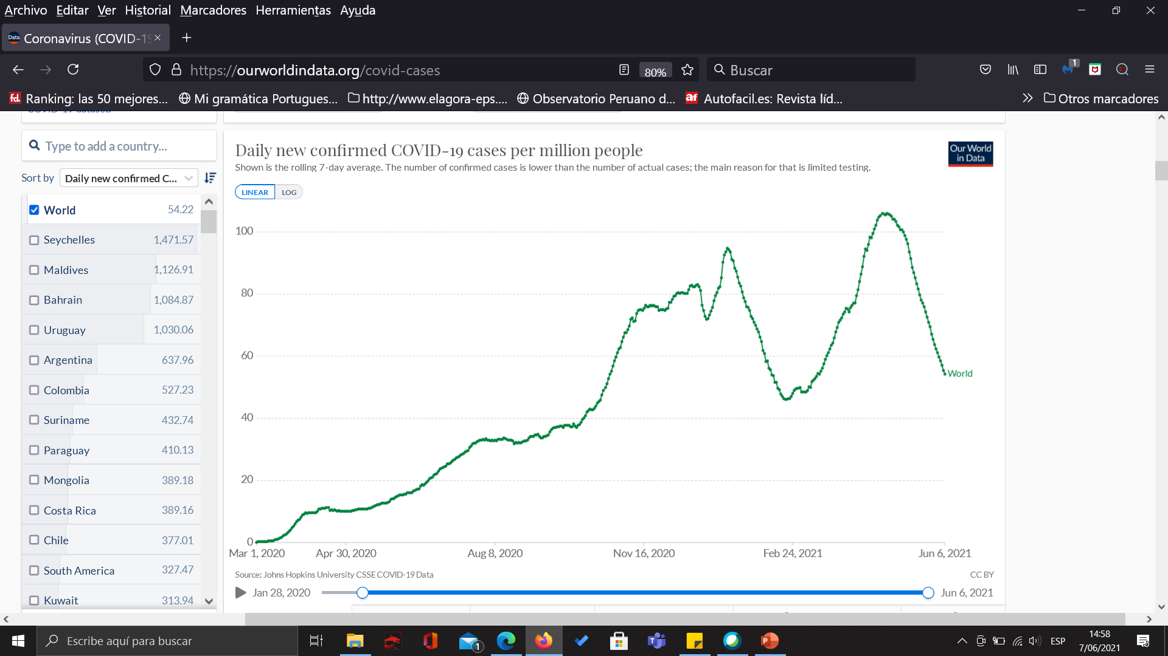
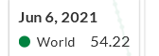
Casos nuevos confirmados en el mundo por millón de habitantes. 06-06-2021

Slide 4
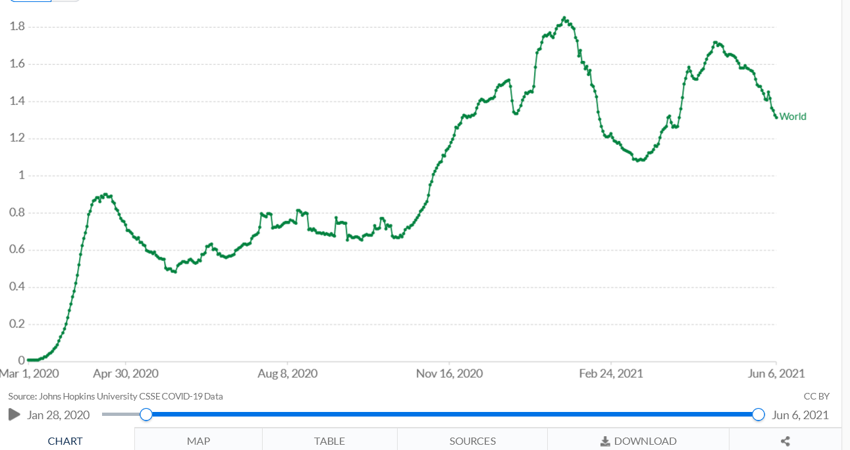
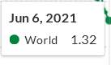
Fallecidos por millón de habitantes en el mundo al 06-06-2021

Slide 5
Distribución nuevos casos y fallecidos en los últimos 7 días por COVID-19 en regiones del mundo. 06-06-2021
País, Otros | Casos en los últimos 7 días | Casos en los 7 días anteriores | Caso semanal % de cambio | Casos en los últimos 7 días/1M pop | Muertes en los últimos 7 días | Muertes en los 7 días anteriores | Variación semanal del porcentaje de mortalidad | Muertes en los últimos 7 días/1M pop
Mundo | 3,018,799 | 3,573,339 | -16% | 389 | 68,802 | 78,337 | -12% | 9
Europa | 320,331 | 374,049 | -14% | 428 | 8,008 | 9,830 | -19% | 13
Norteamérica | 184,665 | 239,274 | -23% | 312 | 4,599 | 5,341 | -14% | 8
Asia | 1,438,348 | 1,929,029 | -25 | 310 | 29,789 | 35,962 | -17 | 6
Suramérica | 989,111 | 955,647 | 4% | 2,279 | 24,482 | 25,242 | -3% | 56
África | 85,516 | 74,423 | 15% | 66 | 1,922 | 1,953 | 0.2% | 1
Oceanía | 828 | 917 | -10% | 20 | 2 | 9 | -78% | 0.0
https://www.worldometers.info/coronavirus/ preparación propia

Slide 6


Casos de COVID-19 en el mundo

Slide 7
Casos de COVID-19 en los paises con mas casos en el mundo al 06-06-2021
https://www.worldometers.info/coronavirus/#main_table

Slide 8
Fallecidos por COVID-19 en países del mundo al 06-06-2021
https://www.worldometers.info/coronavirus/#main_table

Slide 9
Casos de COVID-19 por millón en países del mundo al 06-06-2021
https://www.worldometers.info/coronavirus/#main_table

Slide 10
Fallecidos por millón por COVID-19 en países del mundo al 06-06-2021
https://www.worldometers.info/coronavirus/#main_table

Slide 11
Casos de COVID-19 en Suramérica

Slide 12
Distribución nuevos casos en los últimos 7 días por COVID-19 en Países de Suramérica. 06-06-2021
https://www.worldometers.info/coronavirus/

Slide 13
Distribución nuevos fallecidos en los últimos 7 días por COVID-19 en países de Suramérica. 06-06-2021
https://www.worldometers.info/coronavirus/

Slide 14
Distribución nuevos casos y nuevos fallecidos por millón de hab en los últimos 7 días por COVID-19 en Países de Suramérica. 06-06-2021
https://www.worldometers.info/coronavirus/

Slide 15
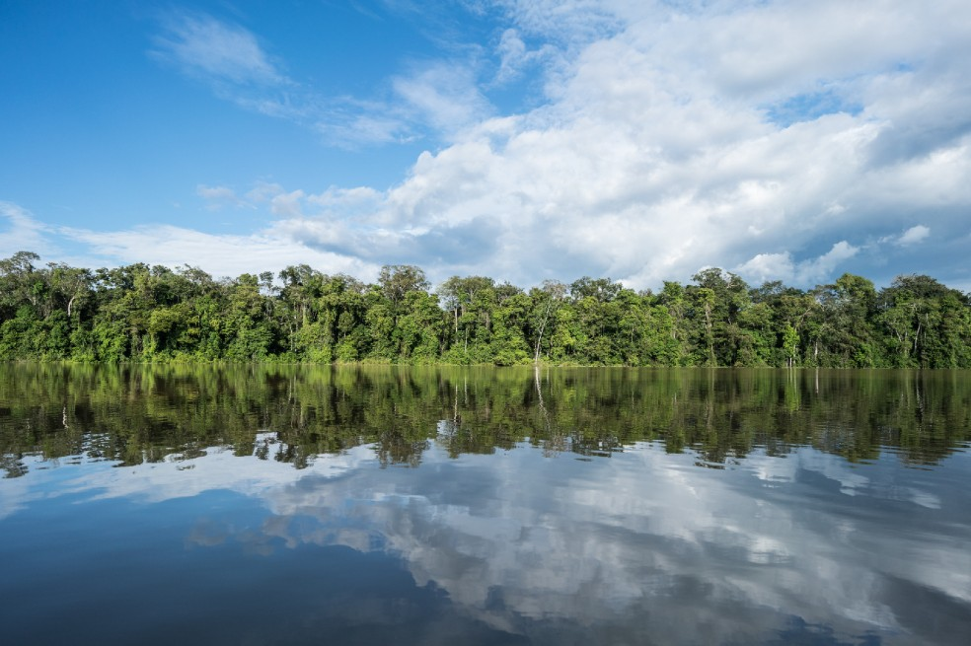
Situación epidemiológica y
avances de vacunación
Río Amazonas Perú, Colombia y Brasil

Slide 16
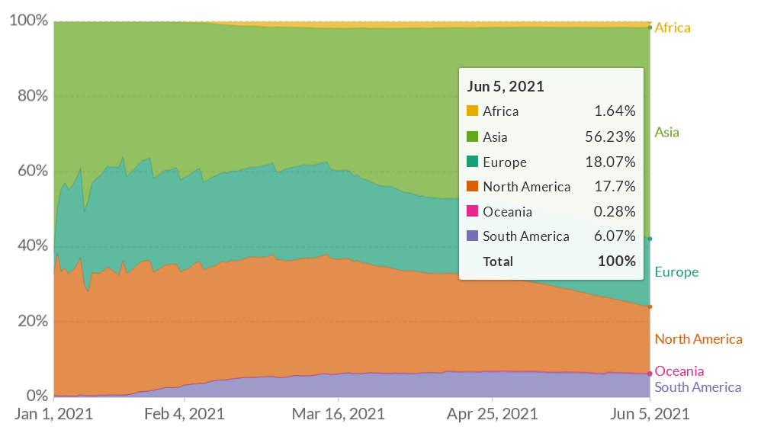
Proporción de vacunas contra el COVID19 administradas
al 05-06-2021 por continentes
Vacunas contra el coronavirus (COVID-19) - Estadísticas e investigación - Nuestro mundo en datos (ourworldindata.org)

Slide 17
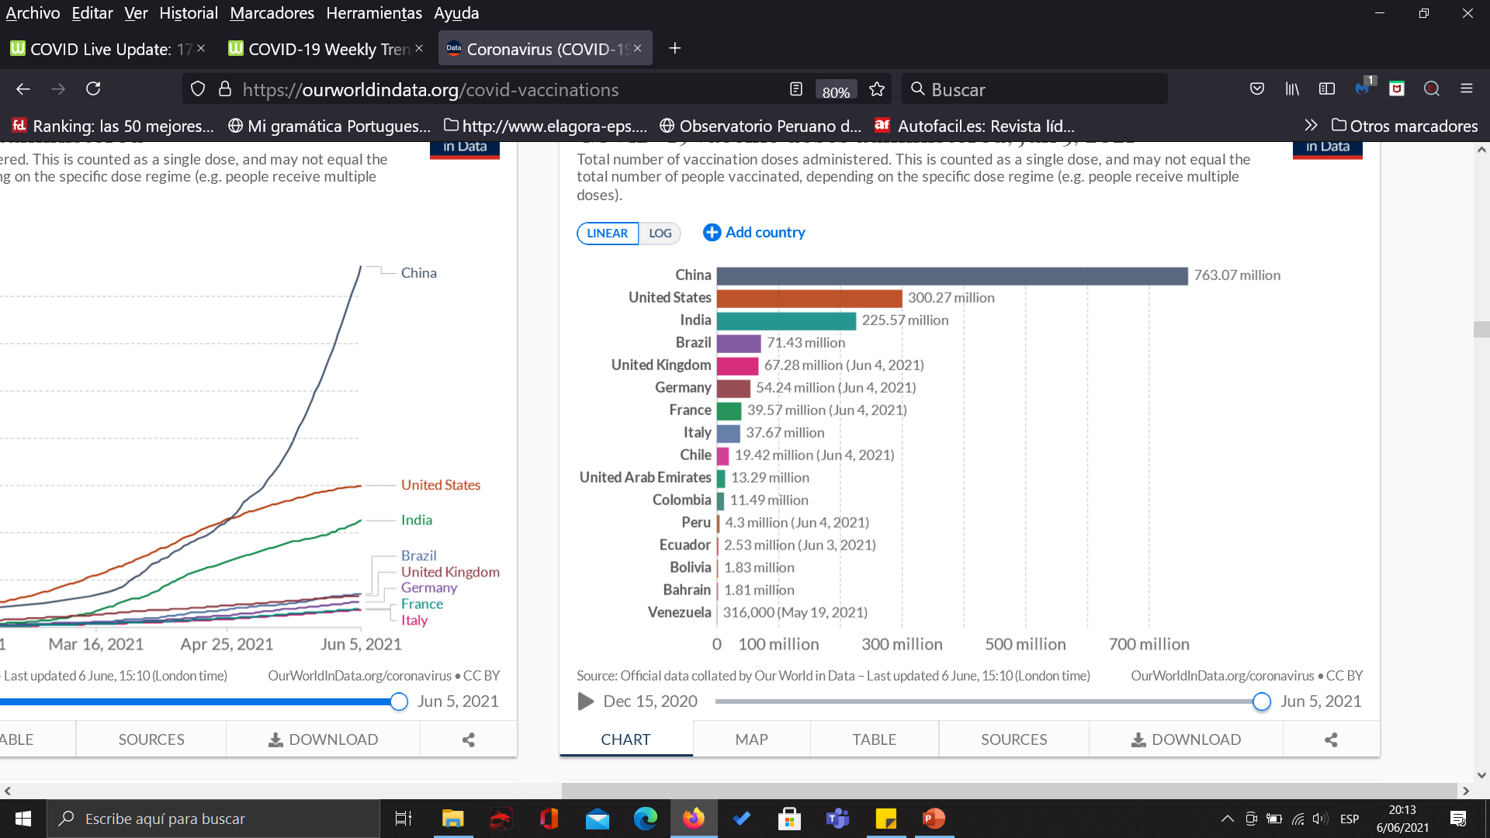
Total de dosis de vacuna contra COVID19 administradas
al 05-06-2021
Vacunas contra el coronavirus (COVID-19) - Estadísticas e investigación - Nuestro mundo en datos (ourworldindata.org)

Slide 18
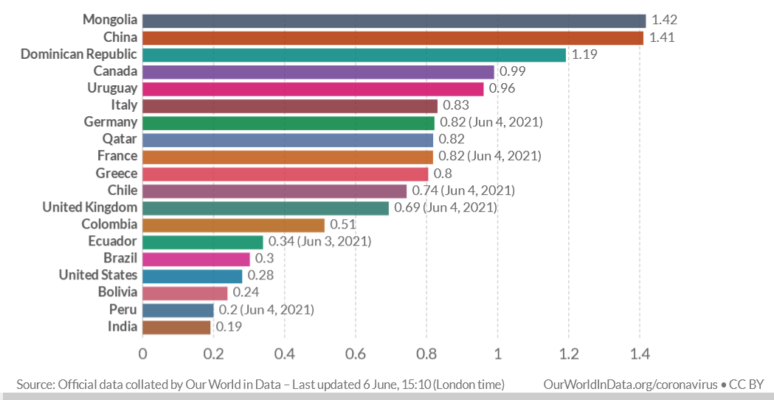
Dosis diaria de vacuna contra COVID19 administradas por cada 100 personas 05-06-2021
Vacunas contra el coronavirus (COVID-19) - Estadísticas e investigación - Nuestro mundo en datos (ourworldindata.org)

Slide 19
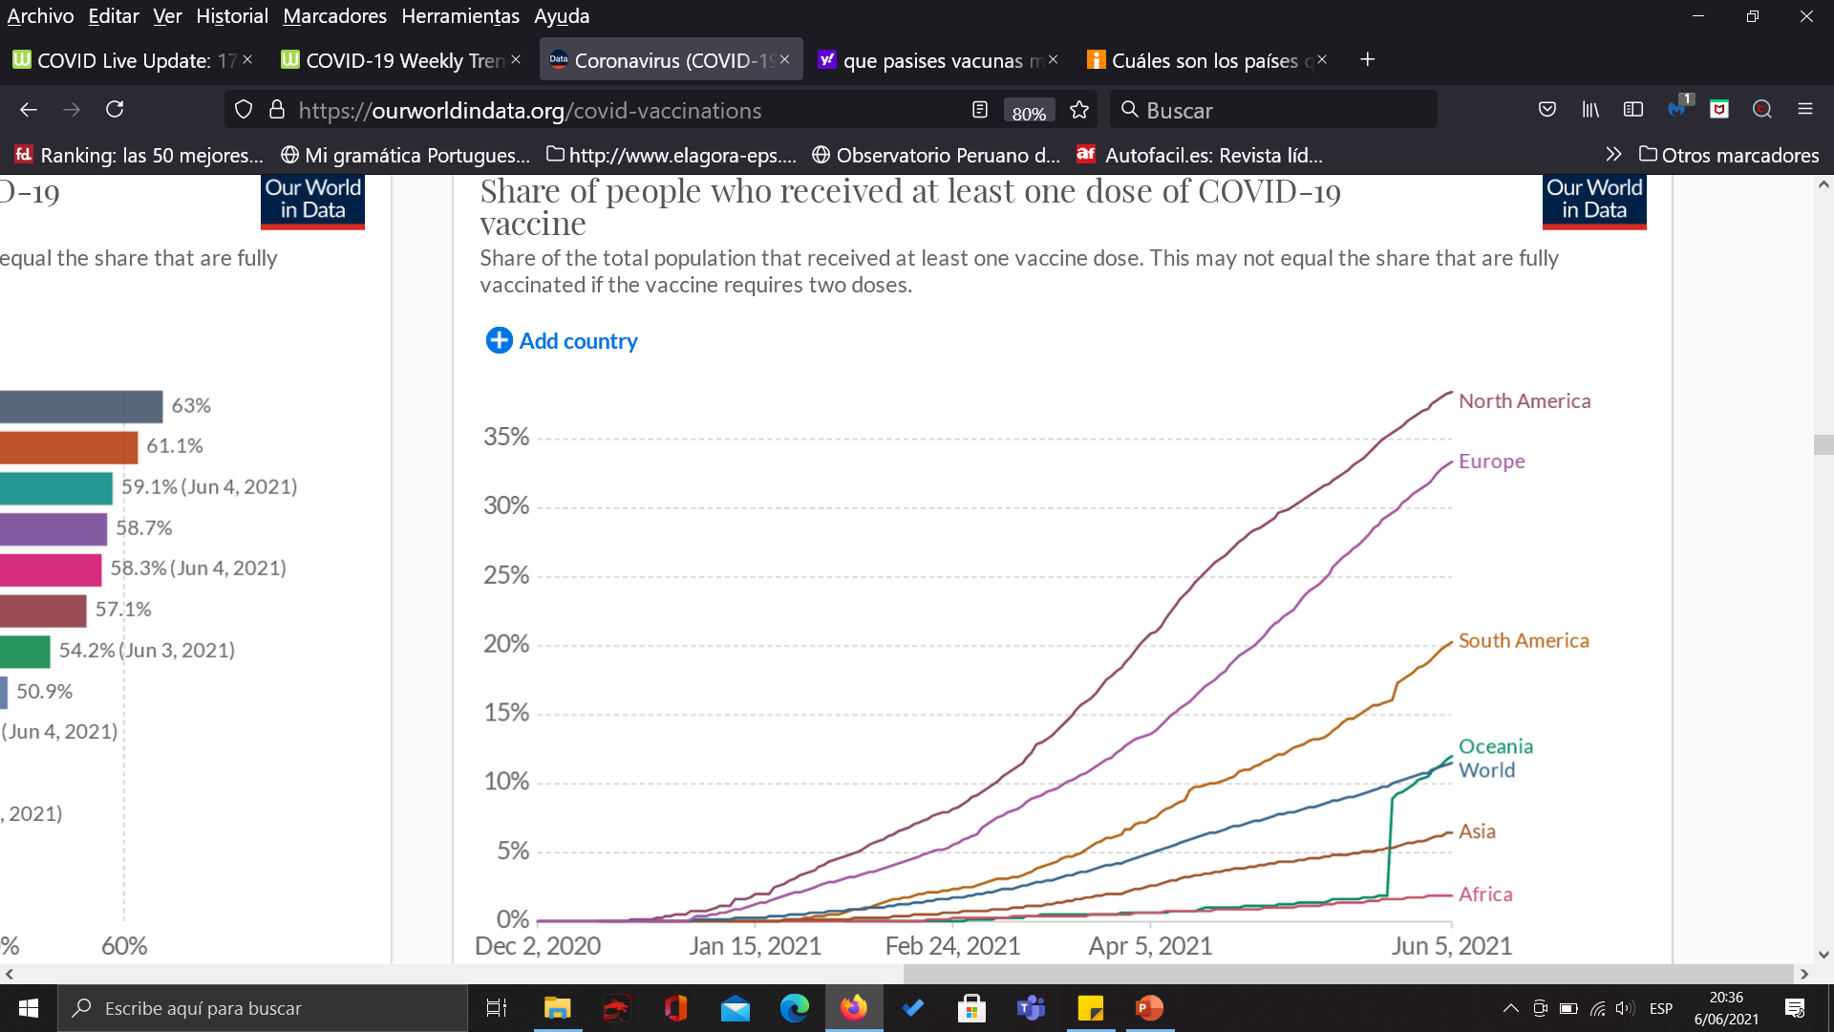
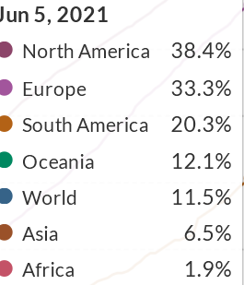
Vacunados con al menos una dosis de vacuna contra COVID-19 por continente al 05-06-2021
Vacunas contra el coronavirus (COVID-19) - Estadísticas e investigación - Nuestro mundo en datos (ourworldindata.org)

Slide 20
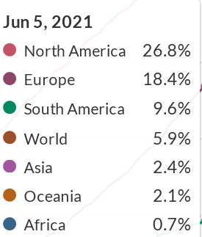
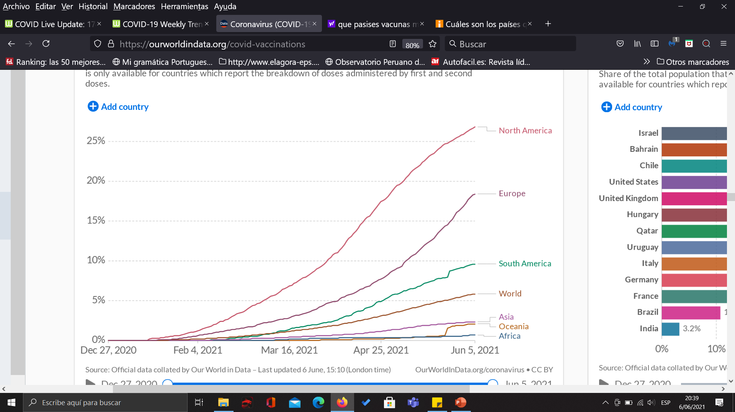
Totalmente vacunados contra COVID-19 por continente al
05-06-2021
Vacunas contra el coronavirus (COVID-19) - Estadísticas e investigación - Nuestro mundo en datos (ourworldindata.org)

Slide 21
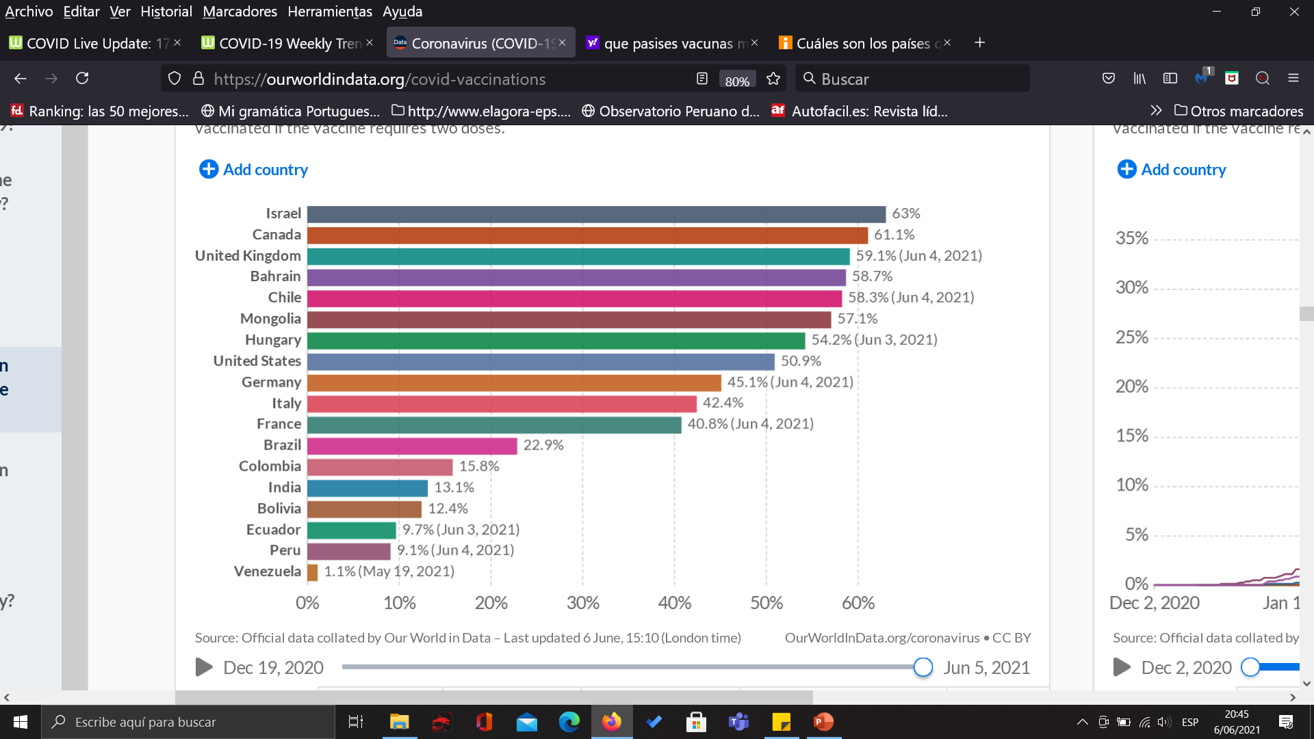
Porcentaje de personas vacunadas con al menos una dosis en países del mundo al 05-06-2021
https://ourworldindata.org/covid-vaccinations

Slide 22
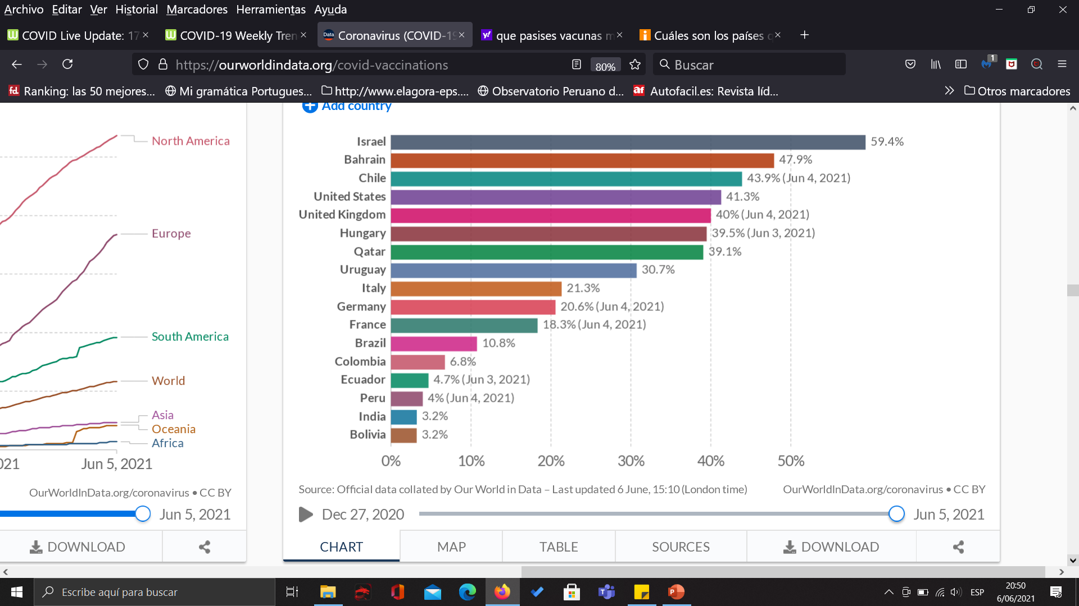
Porcentaje de población totalmente vacunada en países del mundo al 05-06-2021
https://ourworldindata.org/covid-vaccinations

Slide 23
Letalidad en los países Suramericanos 06-06-2021
https://www.worldometers.info/coronavirus/weekly-trends/

Slide 24
Situación epidemiológica y
avances de vacunación
Río Amazonas Perú, Colombia y Brasil

Slide 25


COVID-19 en los países andinos
7 de junio 2021 – Hora 8:30
País | Casos Totales | Muertes totales | Total recuperados | Total Casos/ 1 millón de habitantes | Muertes / 1 millón habitantes
Bolivia | 387,162 | 15,024 | 306,819 | 32,753 | 1,271
Chile | 1,427,956 | 29,937 | 1,347,676 | 74,108 | 1,554
Colombia | 3,571,067 | 91,961 | 3,310,737 | 69,494 | 1,790
Ecuador | 432,253 | 20,809 | 398,645 | 24,165 | 1163
Perú | 1,983,570 | 69,342 | 1,720,665 | 58,566 | 2,077
Venezuela | 242,183 | 2,719 | 222,531 | 8,538 | 96
Total | 8,044,191 | 229,792 | 7,307,073 | 49,201 | 1,405
Elaborado ORAS-CONHU a partir de datos de https://www.worldometers.info/coronavirus/
Institutos Nacionales de Estadística de los países andinos

Slide 26

Avances en la vacunación contra el coronavirus
Países Andinos 7 de junio 2021 – Hora 9:00
Países | Dosis administradas |  | % de población
 | Por 100 personas | Total | Vacunado 1 dosis | Vacunado 2 dosis
Mundo | 28 | 2,148,383,821
1. Emiratos Árabes Unidos | 136 | 13,315,751
2. Israel | 117 | 10,598,448 | 60 | 57
3. Bahréin | 111 | 1.826.466 | 61 | 50
4. Malta | 110 | 551,494 | 65 | 47
5. Aruba | 110 | 116,579 | 60 | 49
6. Mongolia | 105 | 3.397.608 | 58 | 47
7. Chile | 103 | 19,462,408 | 59 | 44
8. Reino Unido | 102 | 67.994.584 | 60 | 41
9. Curazao | 100 | 157,556 | 55 | 45
10. Hungría | 95 | 9.249.943 | 54 | 41
11. Katar | 94 | 2.676.239 | 54 | 40
12. Maldivias | 91 | 482,628 | 59 | 32
13. Estados Unidos | 90 | 299,120,522 | 51 | 41
14. Uruguay | 87 | 3,012,523 | 56 | 31
Fuente: OurWorldInData y The New York Times
https://www.nytimes.com/interactive/2021/world/covid-vaccinations-tracker.html

Slide 27
Avances en la vacunación contra el coronavirus
Países Andinos - 7 de junio 2021 – Hora 9:15
Puesto | Países | Principales vacunas | Dosis administradas |  | % de población
 |  |  | Por 100 personas | Total | Vacunado 1 dosis | Vacunado 2 dosis
88 | Bolivia | Oxford / AstraZeneca, Sinopharm / Sputnik V | 16 | 1,829,560 | 13 % | 3,3 %
7 | Chile | Pfizer / BioNTech, Sinovac | 103 | 19,462,408 | 59 | 44
73 | Colombia | Pfizer/BioNTech, Sinovac | 23 | 11,485,904 | 16 % | 6,8 %
90 | Ecuador | Pfizer/BioNTech | 15 | 2,597,836 | 10 % | 4,9 %
95 | Perú | Pfizer / BioNTech, Sinopharm / | 13 | 4,342,724 | 9,2 % | 4,0 %
99 | Venezuela | Sputnik V | 12 | 3,300,000 | 11 % | -
Dosis aplicadas: 43,018,432
Fuente: Ministerios de Salud Andinos, OurWorldInData y The New York Times
https://www.nytimes.com/interactive/2021/world/covid-vaccinations-tracker.html

Slide 28
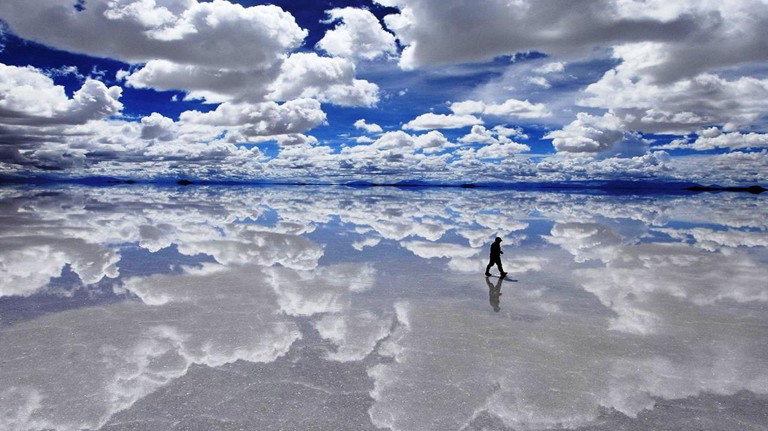
BOLIVIA
Salar de Uyuni
Notes:
https://tipsparatuviaje.com/lugares-turisticos-de-bolivia/
espectacular desierto de sal a 3650 metros sobre el nivel de mar: el Salar de Uyuni. El Salar de Uyuni sobresale entre los lugares turísticos de los 9 departamentos de Bolivia, por su belleza desértica que le convierte en la principal atracción del país.
Con sus 10.582 km2 es la salina más grande del planeta y el desierto de sal a mayor altura del mundo, con más de la mitad de las reservas mundiales de litio.
Además de este metal alcalino utilizado en la fabricación de baterías eléctricas, el salar también tiene abundantes reservas de potasio, magnesio y boro. Sus sales son empleadas en el tratamiento del trastorno bipolar.
Es hábitat de cactus de hasta 10 metros de altura, del flamenco austral (flamenco chileno), la parihuana (flamenco andino) de y la parina chica (flamenco de James), 3 especies de bellos colores cuyo metabolismo se adaptó a un extremo ambiente salino.

Slide 29
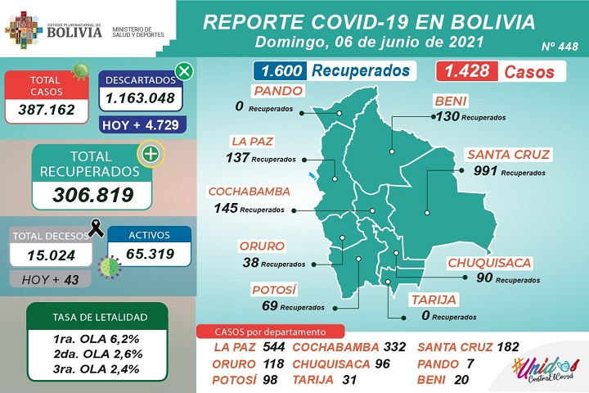
https://www.minsalud.gob.bo/
Notes:
https://rodillo.org/estadisticas-coronavirus/bolivia/?gclid=Cj0KCQiAv6yCBhCLARIsABqJTjakFrExUj4ENTZZa2cFV5OG_nVEo15uS8xEFzaSW0crMMNP50i0_-0aAn0AEALw_wcB

Slide 30


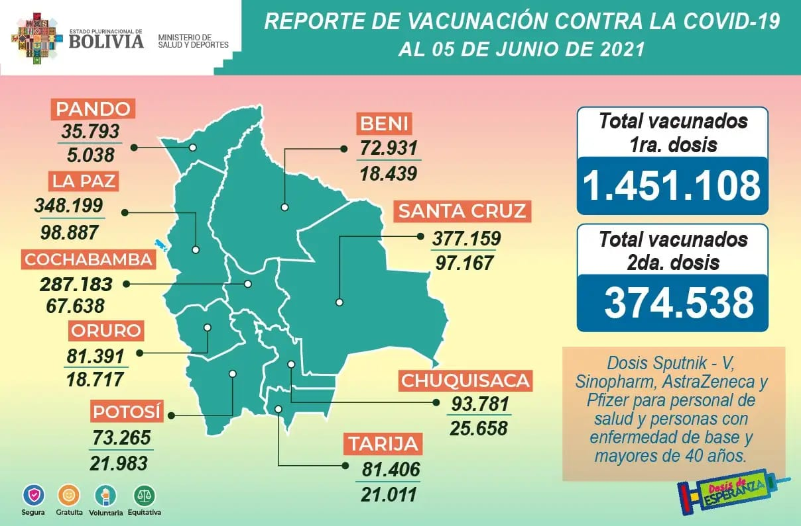
Avances vacunación COVID-19
Bolivia
https://www.boliviasegura.gob.bo/index.php/category/estadistica/
https://www.minsalud.gob.bo/
Notes:
Cochabamba, 15 mayo. El presidente pidió que se acelere el proceso de inmunización a la población tras la llegada a la ciudad de Cochabamba de un cargamento de 400.000 dosis de la vacuna Sputnik V.
https://www.boliviasegura.gob.bo/index.php/category/estadistica/
https://www.boliviasegura.gob.bo/
Fuente: OurWorldData. https://github.com/owid/covid-19-data/blob/master/public/data/vaccinations/country_data/Bolivia.csv

Slide 31
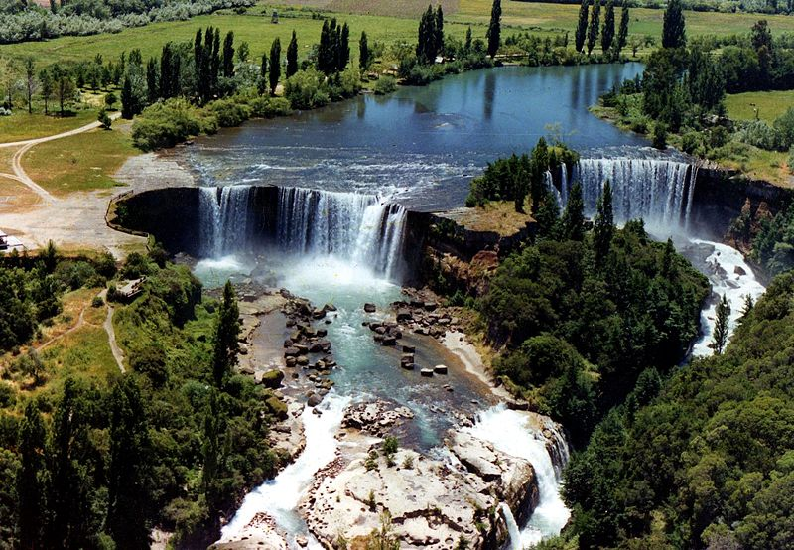
CHILE
Salto del Laja, Chile

Slide 32
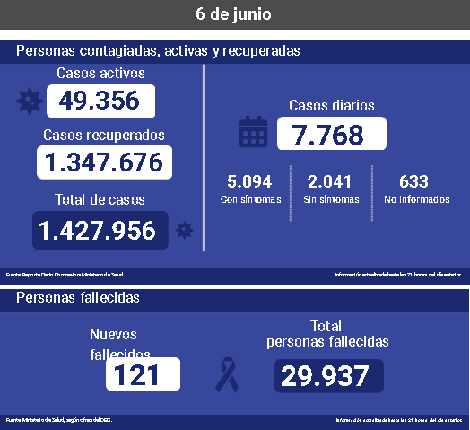
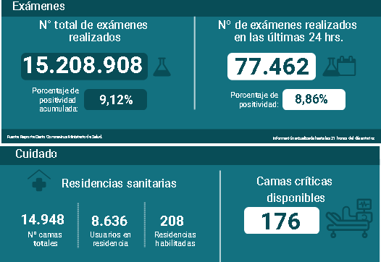
https://www.gob.cl/coronavirus/cifrasoficiales/
Notes:
https://www.minsal.cl/nuevo-coronavirus-2019-ncov/casos-confirmados-en-chile-covid-19/
https://www.boliviasegura.gob.bo/index.php/vacunas/

Slide 33

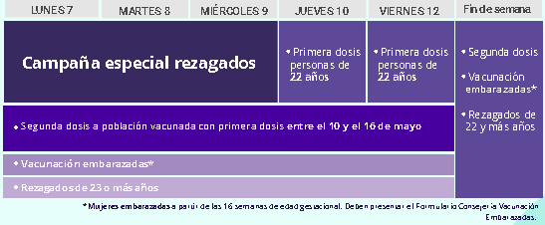
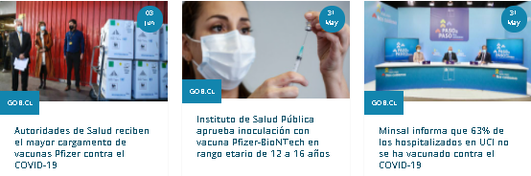
Avances vacunación COVID-19 - Chile
Dosis administradas
19,462,408
Chile comenzó vacunación en diciembre de 2020
https://www.gob.cl/yomevacuno/
Notes:
El análisis abarcó 10 millones 500 mil personas, de los cuales, cuatro millones fueron inoculados entre el 2 de febrero y el 1 de abril de 2021 con la vacuna del laboratorio Sinovac.

Slide 34
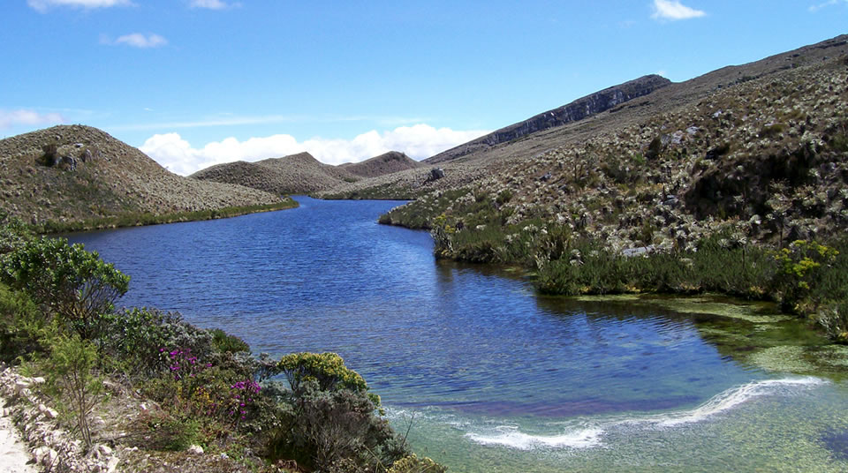
Parque Nacional Natural Sumapaz. Colombia
COLOMBIA
Notes:
https://www.parquesnacionales.gov.co/portal/es/ecoturismo/
https://www.parquesnacionales.gov.co/portal/es/ecoturismo/

Slide 35
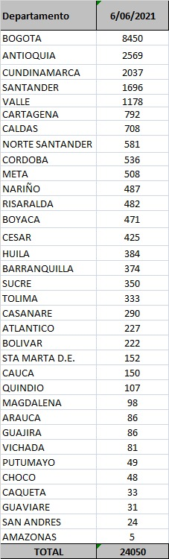
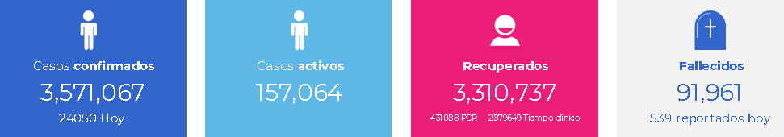
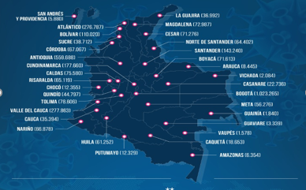

Contexto más afectado
Bogotá 1,023,205
Antioquia (Medellín) 559,638
Valle del Cauca (Cali) 277,863
Atlántico (Barranquilla) 276,787
Cundinamarca (sin Bogotá) 177,660
Santander (Cúcuta) 143,240
Bolívar (Cartagena) 276,767
https://coronaviruscolombia.gov.co/Covid19/index.html
24.050 casos nuevos
https://www.minsalud.gov.co/salud/publica/PET/Paginas/Covid-19_copia.aspx
Fallecidos reportados: 539
Notes:
http://www.ins.gov.co/Noticias/Paginas/Coronavirus.aspx

Slide 36

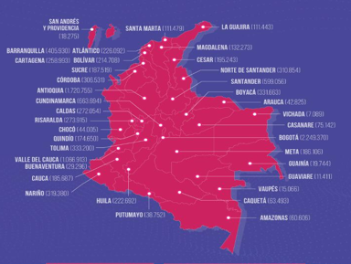
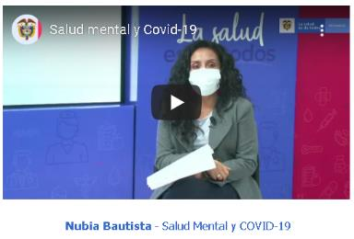
Avances vacunación COVID-19 - Colombia
Mira las entrevistas con otros expertos
https://www.youtube.com/watch?v=xSSijqFjxKg
Dosis aplicadas en total: 11.485.904
Total segundas dosis: 3.432.806
Dosis día: 241.312
Segundas dosis día: 29.869
https://www.minsalud.gov.co/Paginas/default.aspx
https://www.minsalud.gov.co/salud/publica/Vacunacion/Paginas/Vacunacion-covid-19.aspx

Slide 37
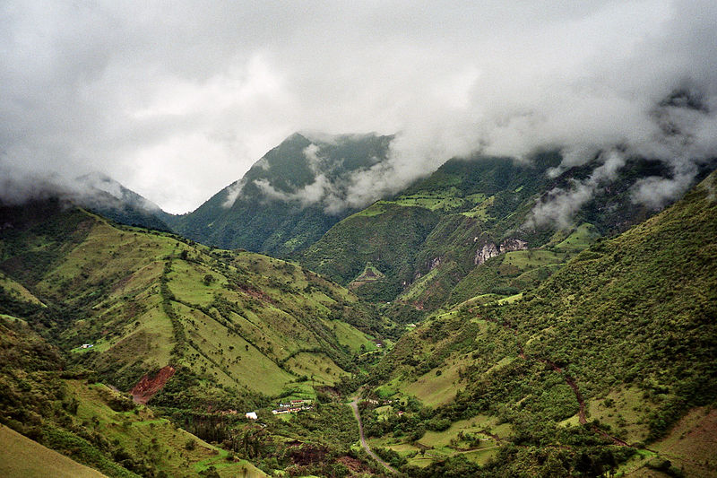

Mindo: El País de la Aves, Ecuador

Slide 38
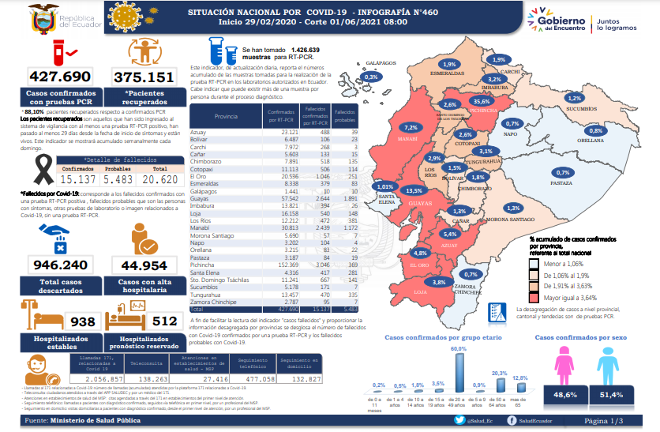
https://www.salud.gob.ec/actualizacion-de-casos-de-coronavirus-en-ecuador/
https://www.gestionderiesgos.gob.ec/informes-de-situacion-covid-19-desde-el-13-de-marzo-del-2020/
Notes:
https://www.salud.gob.ec/actualizacion-de-casos-de-coronavirus-en-ecuador/

Slide 39
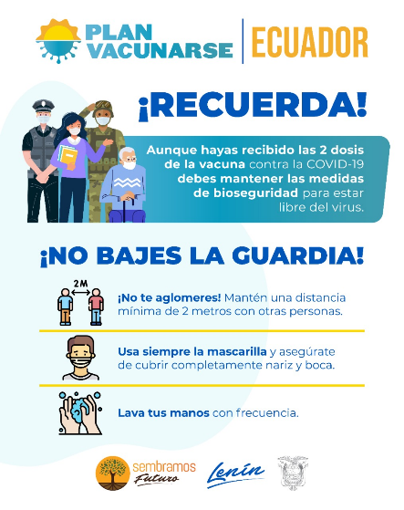
Avances vacunación COVID-19 - Ecuador
Dosis aplicadas
2,597,836
https://www.planvacunarse.ec/
https://www.coronavirusecuador.com/
Notes:
https://app.powerbi.com/view?r=eyJrIjoiNzU0Nzk2ZWMtNDA4ZS00ZmI3LTlkNmItZTZjNTk2OGFhZmNiIiwidCI6IjJmYzgyYWFkLWYyMjUtNDM0OS04YjliLTg0MTZhNGFmNGQ3ZiJ9&pageName=ReportSectionc8bb035f886311b2bd69

Slide 40
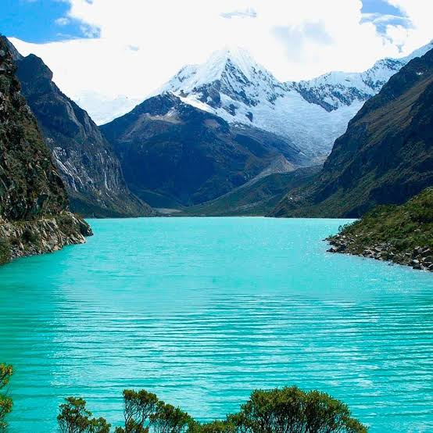
PERÚ
Laguna Chinancocha(Llanganuco). Parque Nacional Huascarán
Notes:
A los pies del nevado Huascarán, en la quebrada de Llanganuco, la naturaleza nos brinda uno de los mejores espectáculos. Como dos espejos de cielo, las Lagunas Chinancocha y Orconcocha han creado un nuevo color en la naturaleza: ni verdes, ni azules, tal vez turquesas, lo cierto es que su belleza deja sin habla a los visitantes.
https://www.peru.travel/es/atractivos/laguna-chinancocha-llanganuco

Slide 41
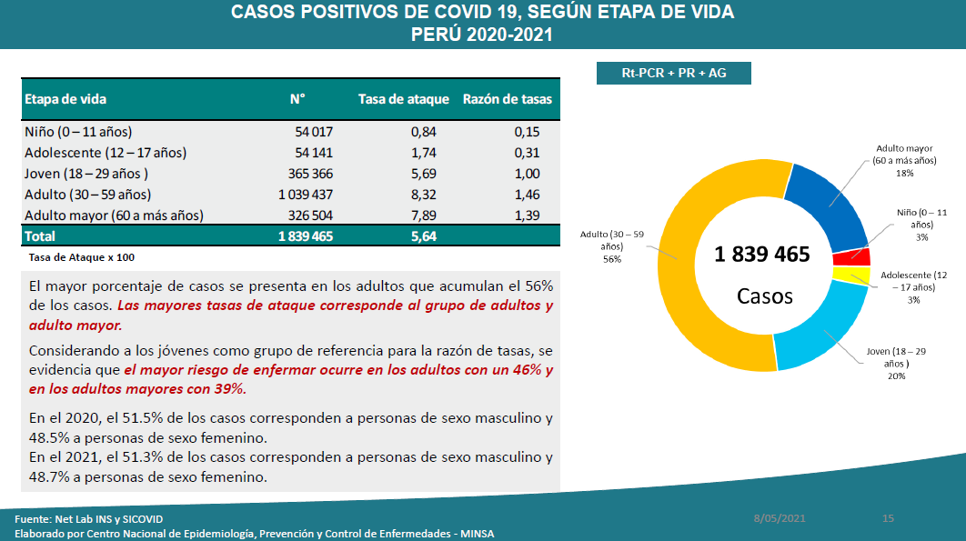
https://www.dge.gob.pe/portal/docs/tools/coronavirus/coronavirus220521.pdf
Notes:
https://covid19.minsa.gob.pe/sala_situacional.asp
https://www.dge.gob.pe/portal/docs/tools/coronavirus/coronavirus240421.pdf
https://covid19.minsa.gob.pe/sala_situacional.asp
https://www.dge.gob.pe/portal/docs/tools/coronavirus/coronavirus100321.pdf

Slide 42


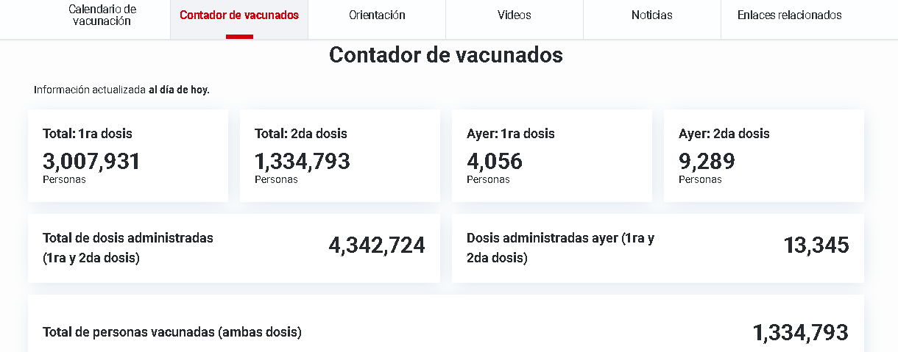
Avances vacunación COVID-19 - Perú
https://gis.minsa.gob.pe/GisVisorVacunados/
Notes:
http://www.minsa.gob.pe/vacuna-covid-19/
https://www.gob.pe/12365
https://www.gob.pe/13328-proceso-de-vacunacion-contra-el-coronavirus

Slide 43
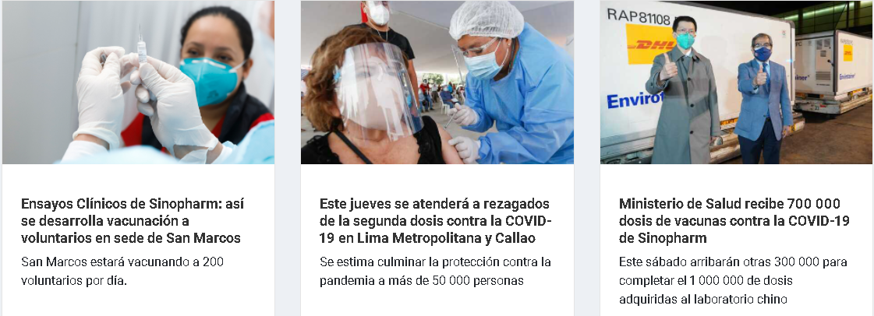
https://www.gob.pe/pongoelhombro#contador-de-vacunados

Slide 44
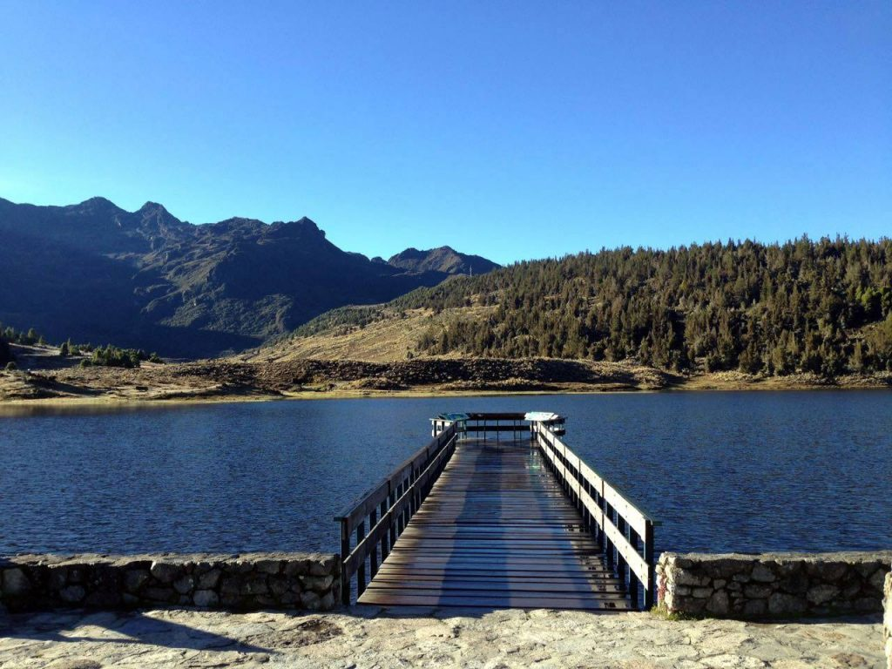
VENEZUELA
Laguna de Mucubají, Mérida, Venezuela

Slide 45
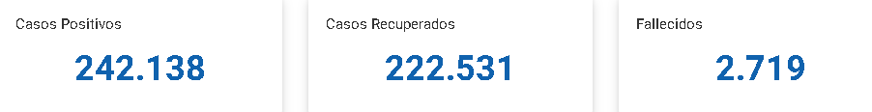

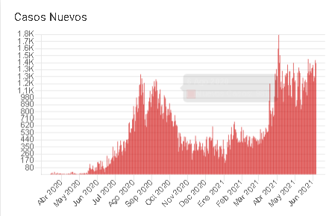
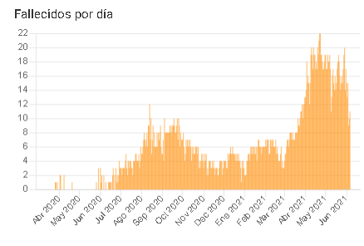
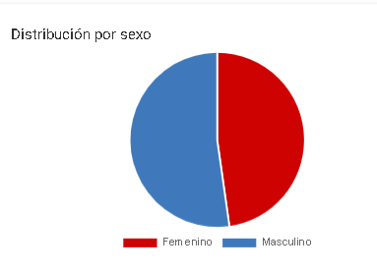
Mujeres: 115,662
Hombres: 126,516
https://covid19.patria.org.ve/estadisticas-venezuela/

Slide 46
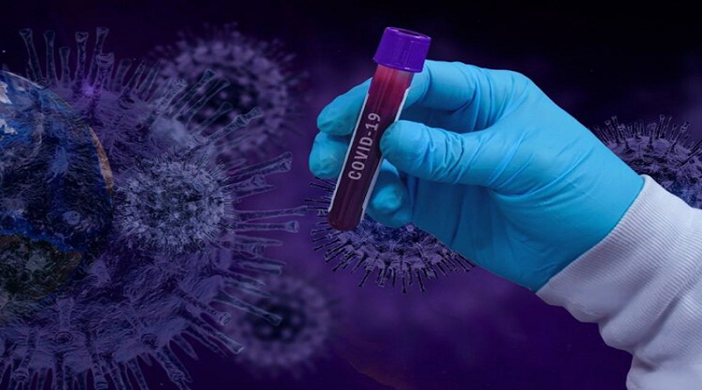
Avances vacunación COVID-19 - Venezuela
Lunes, 07 Junio 2021 07:27
El presidente de la República Nicolás Maduro, anunció que se han detectado las variantes británica y andina, en el territorio nacional.
“Tenemos tremenda frontera y de la frontera de Apure pasó la variante británica y de la frontera del Zulia hemos detectado la variante andina”.
El presidente de la República, Nicolás anunció que el Sistema COVAX tiene previsto el envío de millones de vacunas entre los meses de julio y agosto al país.
Dosis administradas
3,300,000
http://www.mpps.gob.ve/
http://www.mpps.gob.ve/index.php/sala-de-prensa/notnac/1139-presidente-maduro-se-han-detectado-en-el-pais-las-variantes-britanica-y-andina
Notes:
http://www.mpps.gob.ve/
http://www.oncti.gob.ve/noticia2623.html
Observatorio Nacional de Ciencia, Tecnología e Innovación
http://www.mpps.gob.ve/index.php/sala-de-prensa/noticias-regionales/1027-el-carvativir-llega-a-los-roques

Slide 47
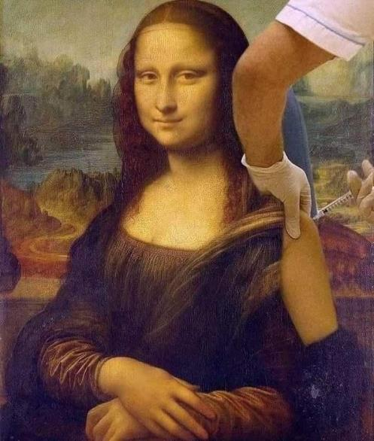

Slide 48
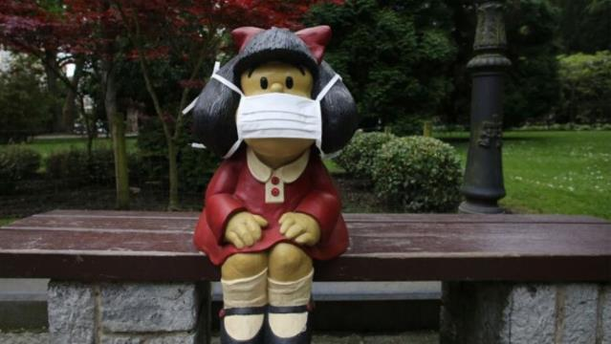
Solo estaremos seguros cuando todos estemos seguros.
Reconstruir nuestra sociedad con justicia social y ambiental
para que todas las personas vivan con dignidad.
.
Notes:
https://www.bbc.com/mundo/noticias-56085050
https://www.facebook.com/MafaldaDigital/photos/a.300726240042437/2843698829078486/
Estatua Mafalda con mascarilla en el Parque San Francisco, Oviedo, España

Slide 49
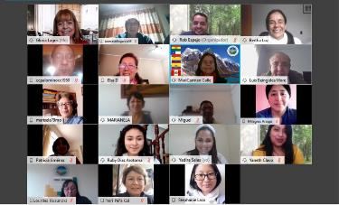

Bolivia, Chile, Colombia, Ecuador, Perú y Venezuela
Cada vez más juntos por el derecho a la salud
GRACIAS
Muchas gracias a los Ministros de Salud, a los grupos de trabajo, al CTC, a los Comités Andinos y al equipo técnico ORAS-CONHU.
www.orasconhu.org
Notes:
You can safely remove this slide. This slide design was provided by SlideModel.com – You can download more templates, shapes and elements for PowerPoint from http://slidemodel.com

Slide 50
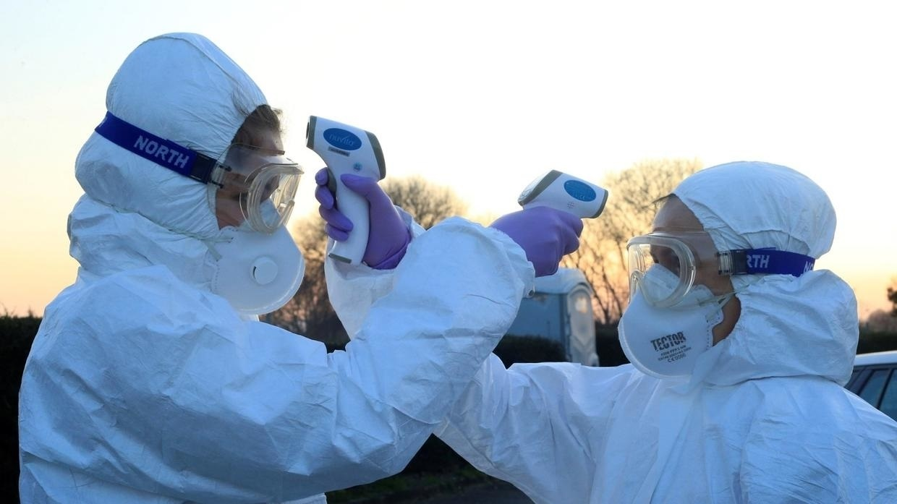
Muchas gracias
Esta foto de Autor desconocido está bajo licencia CC BY

